Slide 1
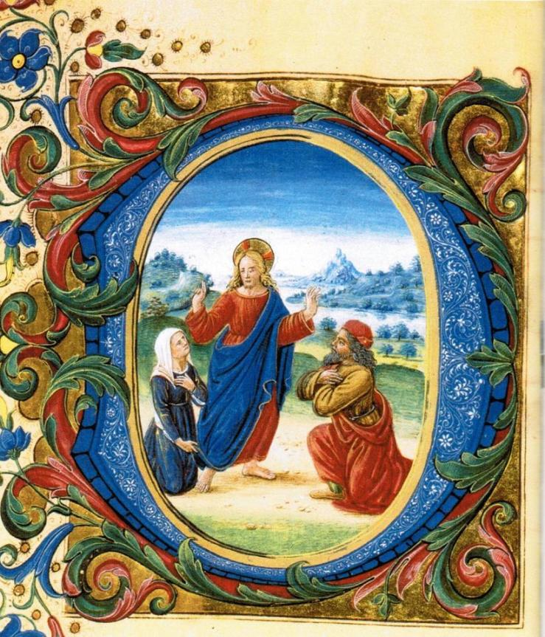
6º Domingo Tiempo Ordinario- Ciclo A
No penséis que he venido
a abolir la Ley y los Profetas.
No he venido a abolir,
sino a dar cumplimiento.

Slide 2
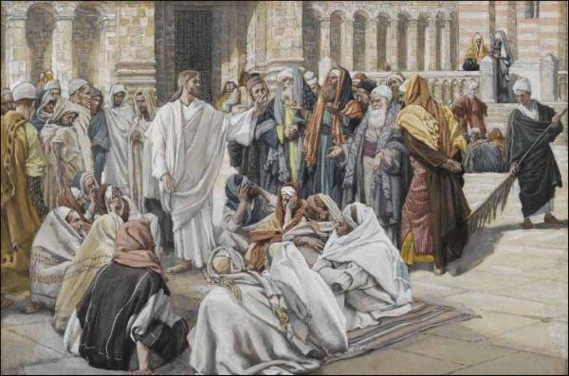
El que observe uno de estos mandamientos
y lo enseñe así a los hombres, será grande
en el Reino de los Cielos. Mt 5-17-19
()

Slide 3

El Eclesiástico nos dice:
Los mandamientos
no son órdenes impuestas
por alguien que no conoce nuestra debilidad.
Responden a la dignidad
y racionalidad
del ser humano.
“ Si quieres,
guardarás
sus mandatos,
porque es prudencia
cumplir su voluntad”.

Slide 4
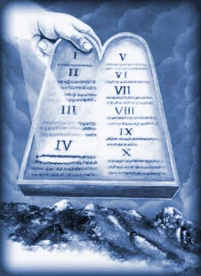
Muchos piden a la Iglesia que se decida a suprimir los mandamientos.
Pero la Iglesia no puede hacer lo que ni Jesús mismo podía. Porque los mandamientos responden a los valores que nos hacen humanos.

Slide 5
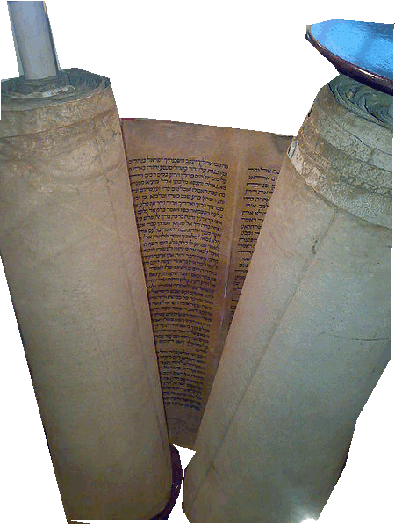
No basta con no matar, nos dice Jesús.
Es preciso acoger
a los hermanos,
sin excluirlos de nuestras relaciones de fraternidad.

Slide 6
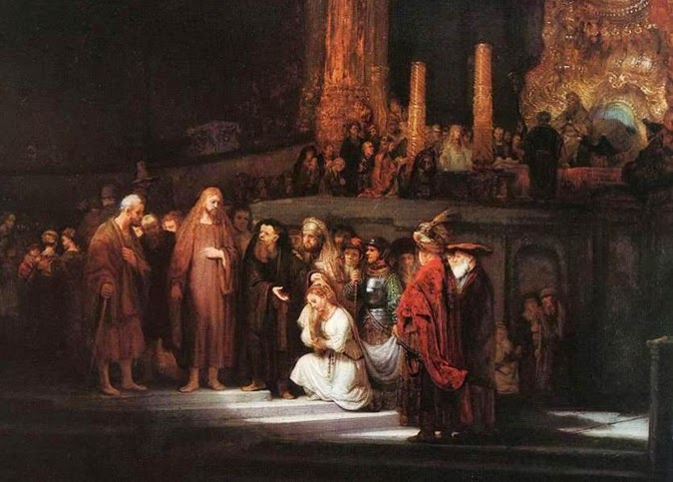
No basta con no cometer adulterio, nos dice Jesús.
Es necesario aprender a establecer unas relaciones
de amor limpias y transparentes,
basadas en el compromiso y la fidelidad.

Slide 7
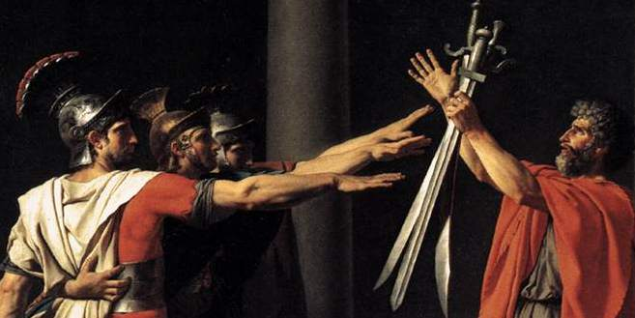
No es preciso jurar
Estamos llamados a vivir en la verdad,
a decir la verdad, a dar testimonio de la verdad, siempre y en todo lugar.

Slide 8
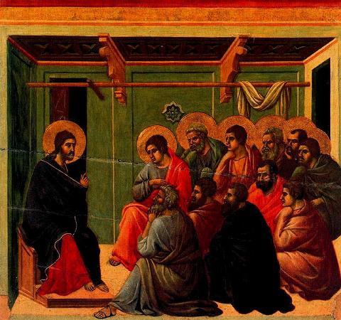
LOS PRECEPTOS Y EL REINO
“Quien cumpla y enseñe los preceptos...”

Slide 9
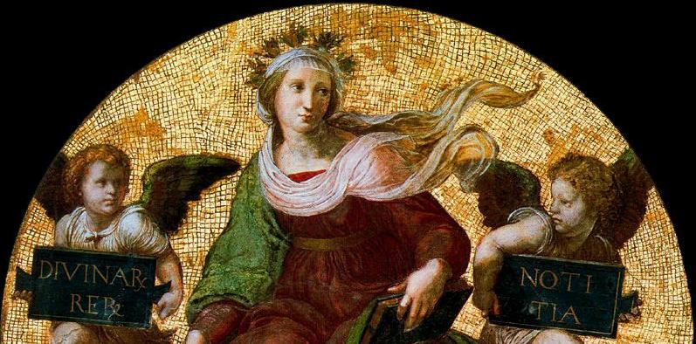
“...será grande en el Reino de los Cielos”
El cristiano guarda los mandamientos “porque”
el Reino de Dios ha entrado ya en su vida.
Porque ha aceptado el señorío liberador de Dios.

Slide 10
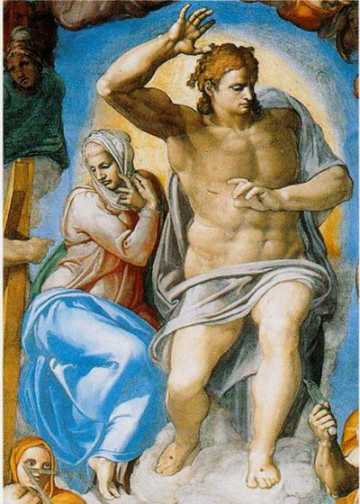
Saltarse uno
de los preceptos significa colocar nuestro juicio
por encima del juicio de Dios.
Con ello reafirmamos nuestra sed de autonomía.
Demostramos actuar “como si Dios no existiera”.

Slide 11
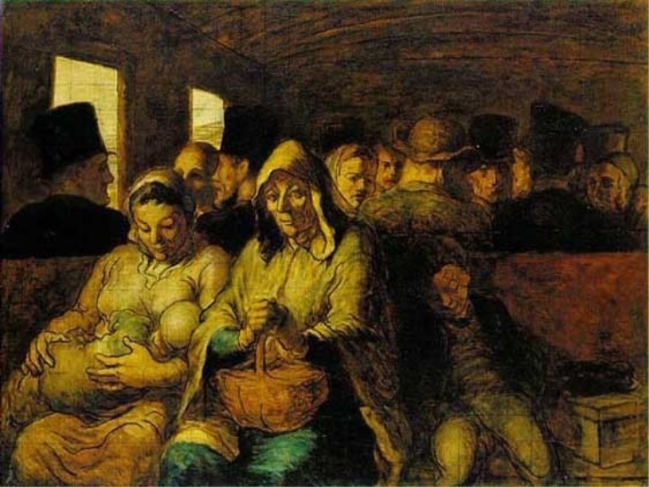
Saltarse uno de los preceptos significa también
que pretendemos olvidar la dignidad de nuestros hermanos.
Con razón dice el Papa Francisco que eso nos lleva
a actuar “como si los demás no existieran”.

Slide 12
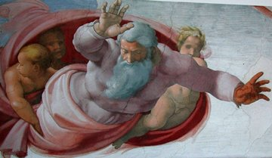
Señor Jesús, con demasiada frecuencia pensamos
que los mandatos de Dios nos privan de nuestra libertad. Tú nos enseñas que sólo en el cumplimiento
de esos mandatos encontraremos nuestra libertad.
Bendito seas. Amén.

Slide 13
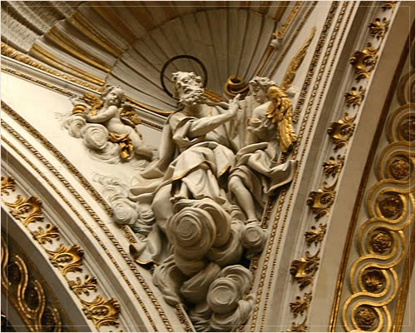
José Román Flecha Andrés
Texto: EL CÁNTARO, Ciclo A –Editorial Monte Carmelo 2016
Presentación: Antonia Castro Panero

